Slide 1
DATABASE SYSTEM CONCEPTS
第十七章 事务
Chapter 17 Transactions

Slide 2
提纲
事务概念
一个简单的事务模型
存储器结构
事务的原子性和持久性
事务的隔离性
可串行化
事务的隔离性的原子性
事务的隔离性级别
隔离性级别的实现

Slide 3
事务概念
事务定义
事务是访问并可能更新各种数据项的一个程序执行单元。
这些操作要么都做，要么都不做，是一个不可分割的工作单位。 例如银行转帐
SQL中事务的定义
Commit work表示提交，事务正常结束，事务对于数据项的所有更新要保存在数据库中
Rollback work表示回滚，事务非正常结束，撤消事务已完成的操作，回滚到事务开始时状态

Slide 4
事务概念
示例
银行转帐：事务T从A帐户过户50元到B帐户
T： read(A);
A := A – 50;
write(A);
read(B);
B := B + 50;
write(B);
read(X)：从数据库传送数据项X到事务的工作区中(缓冲区)
write(X)：从事务的工作区中将数据项X写回数据库

Slide 5
事务概念
事务特性(ACID)
原子性(Atomicity)
事务中包含的所有操作要么全做，要么全不做
原子性由恢复系统实现
一致性(Consistency)
事务的隔离执行必须保证数据库的一致性
事务开始前，数据库处于一致性的状态；事务结束后，数据库必须仍处于一致性状态；事务的执行过程中可以暂时的不一致
数据库的一致性状态由用户来负责，由并发控制系统实现
如银行转帐，转帐前后两个帐户金额之和应保持不变

Slide 6
事务概念
隔离性(Isolation)
系统必须保证事务不受其它并发执行事务的影响
对任何一对事务T₁，T₂，在T₁看来，T₂要么在T₁开始之前已经结束，要么在T₁完成之后再开始执行
隔离性通过并发控制系统实现
持久性(Durability)
一个事务一旦提交之后，它对数据库的影响必须是永久的
系统发生故障不能改变事务的持久性
持久性通过恢复系统实现

Slide 7
事务状态图
Begin
transaction
提交
(具备持久性)
部分
提交
Dbms完成
Commit工作
Commit ok
报告
Dbms收到
Commit指令
活动
状态
sql
Dbms
发现错误
1.Dbms收到rollback指令
或者2.Dbms发现错误
Failed
失败
状态
Aborted
中止
状态
Dbms完成
rollback工作
Rollback ok
报告

Slide 8
事务的语义
事务的语义由用户决定
场景1、张三去上海谈判，需要定机票、宾馆和会议室。
场景2、张三和李四分别从北京和天津去上海参加会议，需要预定机票和宾馆。
场景3、张三和李四分别从北京和天津去上海会面，需要订机票和宾馆。
上述三个实例如何定义事务？

Slide 9
事务的读和写
事务运用以下两个操作访问数据：
read(X)：从数据库把数据项X传送到执行read操作的事务的局部缓冲区(缓冲区在主存中)
Write(X)：从执行write操作的事务的局部缓冲区把数据项X传回数据库
特别注意：在实际数据库系统中，write操作不一定立即更新磁盘上的数据；write操作的结果可以临时存储在内存中，以后再写到磁盘上，当前假设write操作立即更新数据库，在“恢复系统”章节再进行讨论

Slide 10
并发执行
并行 Vs 串行
基本比较
并行事务会破坏数据库的一致性
串行事务效率低
并行的优点
一个事务由不同的步骤组成，所涉及的系统资源也不同。这些步骤可以并发执行，以提高系统的吞吐量(throughput)
系统中存在着周期不等的各种事务，串行会导致难于预测的延迟。如果各个事务所涉及的是数据库的不同部分，采用并行会减少平均响应时间(average response time)
核心问题
在保证一致性的前提下最大限度地提高并发度

Slide 11
并发操作带来的数据不一致性
丢失修改(lost update)
不可重复读(non-repeatable read)
读“脏”数据(dirty read)

Slide 12
丢失数据
丢失修改是指事务1与事务2从数据库中读
入同一数据并修改，事务2的提交结果破坏了事务1提交的结果，导致事务1的修改被丢失。
 | T1 | T2
1 | 读A=16
2 |  | 读A=16
3 | A←A-1 写回A=15
4 |  | A←A-1 写回A=15
T1的修改被T2覆盖了！

Slide 13
不可重复读
不可重复读是指事务1读取数据后，事务2
执行更新操作，使事务1无法再现前一次读取结果。
T₁
T₂
① 读A=50
读B=100
求和=150
.
.
.
.
③ 读A=50
读B=200
求和=250
(验算不对)
②读B=100
B←B*2
写回B=200

Slide 14
三类不可重复读
事务1读取某一数据后：
1.事务2对其做了修改，当事务1再次读该数据时，得到与前一次不同的值。
2. 事务2删除了其中部分记录，当事务1再次读取数据时，发现某些记录神密地消失了。
3. 事务2插入了一些记录，当事务1再次按相同条件读取数据时，发现多了一些记录。
后两种不可重复读有时也称为幻影现象（phantom row）

Slide 15
读“脏”数据
事务1修改某一数据，并将其写回磁盘，事务2读取同一数据后，事务1由于某种原因被撤消，这时事务1已修改过的数据恢复原值，事务2读到的数据就与数据库中的数据不一致，是不正确的数据，又称为“脏”数据。
T₁
T₂
① 读C=100
C←C*2
写回C
③ ROLLBACK
C恢复为100
②读C=200
.
.
.
.

Slide 16
事务调度(Schedule)
事务的调度
事务的执行顺序称为一个调度(schedule)，表示事务的指令在系统中执行的时间顺序
一组事务的调度必须保证
包含所有事务的操作指令
一个事务中指令的顺序必须保持不变
串行调度
在串行调度中，属于同一事务的指令紧挨在一起
对于有n个事务的事务组，可以有n!个有效调度
并行调度
在并行调度中，来自不同事务的指令可以交叉执行
当并行调度结果等价于某个串行调度时，则称它是正确的

Slide 17
事务调度
事务执行示例
开始状态：
A=1000元
B=2000元
A+B=3000元
从A过户存款
的10%到B
从A过户
50元到B
T2
read(A);
temp := A∗0.1
A := A − temp;
write(A);
read(B);
B := B + temp;
write(B);
T1
read(A);
A := A − 50;
write(A);
read(B);
B := B + 50;
write(B);

Slide 18
事务调度
A=1000元
B=2000元
T1
T2
read(A);
A := A − 50;
write(A);
read(B);
B := B + 50;
write(B);
串
行
调
度
1
read(A);
temp := A∗0.1
A := A − temp;
write(A);
read(B);
B := B + temp;
write(B);
A=950元
B=2050元
结束状态：
A=855元
B=2145元
A+B=3000元

Slide 19
事务调度
A=1000元
B=2000元
T1
T2
read(A);
temp := A∗0.1
A := A − temp;
write(A);
read(B);
B := B + temp;
write(B);
串
行
调
度
2
read(A);
A := A − 50;
write(A);
read(B);
B := B + 50;
write(B);
A=900元
B=2100元
结束状态：
A=850元
B=2150元
A+B=3000元

Slide 20
事务调度
A=1000元
B=2000元
T1
T2
read(A);
A := A − 50;
write(A);
并
行
调
度
3
A=950元
B=2000元
read(A);
temp := A∗0.1
A := A − temp;
write(A);
A=855元
B=2000元
read(B);
B := B + 50;
write(B);
A=855元
B=2050元
read(B);
B := B + temp;
write(B);
结束状态：
A=855元
B=2145元
A+B=3000元

Slide 21
事务调度
A=1000元
B=2000元
T1
T2
read(A);
A := A − 50;
A=1000元
B=2000元
并
行
调
度
4
read(A);
temp := A∗0.1
A := A − temp;
write(A);
read(B);
A=900元
B=2000元
write(A);
read(B);
B := B + 50;
write(B);
A=950元
B=2000元
结束状态：
A=950元
B=2100元
A+B=3050元
A=950元
B=2050元
B := B + temp;
write(B);

Slide 22
事务调度
数据库系统的调度应该保证任何调度执行后数据库总处于一致状态
通过保证任何调度执行的效果与没有并发执行的调度执行效果一样，可以保证数据库的一致性。
并行调度应该在某种意义上等价于一个串行调度

Slide 23
可串行化(Serializability)
只考虑read和write两种操作
冲突可串行化(conflict serializability)
视图可串行化(view serializability)

Slide 24
冲突可串行化
指令的顺序
考虑一个调度S中的两条连续指令(仅限read与 write操作)I_{i}与I_{j}，分别属于事务T_{i}与T_{j}
①I_{i} = read(Q), I_{j} = read(Q);
②I_{i} = read(Q), I_{j} = write(Q);
③I_{i} = write(Q), I_{j} = read(Q);
④I_{i} = write(Q), I_{j} = write(Q);
在① 情况下，I_{i}与I_{j}的次序无关紧要。其余情况下，I_{i}与I_{j}的次序不同，其执行结果也不同，数据库最终状态也不同

Slide 25
冲突可串行化
冲突指令
当两条指令是不同事务在相同数据项上的操作，并且其中至少有一个是write指令时，则称这两条指令是冲突的
如在②、③、④情况下，I_{i}与I_{j} 是冲突的
非冲突指令交换次序不会影响调度的最终结果
冲突等价
如果调度S可以经过一系列非冲突指令交换转换成调度S'，则称调度S与S'是冲突等价的(conflict equivalent)

Slide 26
冲突可串行化
T1
T2
T1
T2
并
行
调
度
3
read(A);
write(A);
read(A);
write(A);
read(A);
write(A);
read(A);
read(B);
read(B);
write(B);
交换1
write(A);
write(B);
read(B);
write(B);
read(B);
write(B);
read(A);
write(A);
read(A);
write(A);
read(B);
write(B);
read(B);
交换2
read(A);
write(A);
交换3
read(A);
write(B);
write(A);
read(B);
write(B);
read(B);
write(B);

Slide 27
冲突可串行化
冲突可串行化
当一个调度S与一个串行调度冲突等价时，则称该调度S是冲突可串行化的(conflict serializable)
如上一页并行调度3是冲突可串行化的
非冲突可串行化的例子：
T₁
T₂
read(A);
write(A);
write(A);

Slide 28
冲突可串行化
T₁
T₂
T₁
T₂
read(A);
A := A - 50
write(A);
read(A);
A := A - 50
write(A);
read(B);
B := B + 50
write(B);
A=950元
B=2000元
A=950元
B=1990元
read(B);
B := B - 10
write(B);
A=950元
B=2050元
冲突指令
read(B);
B := B + 50
write(B);
read(B);
B := B - 10
write(B);
read(A);
A := A + 10
write(A);
A=950元
B=2040元
read(A);
A := A + 10
write(A);
A=960元
B=2040元
A=960元
B=2040元
存在结果相同，但非冲突等价的调度

Slide 29
可串行化判定(Testing for Serializability)
冲突可串行化判定
优先图(precedence graph)
一个调度S的优先图是这样构造的：它是一个有向图G =(V，E)，V是顶点集，E是边集。顶点集由所有参与调度的事务组成，边集由满足下述条件之一的边T_{i} → T_{j}组成：
①在T_{j}执行read(Q)之前，T_{i}执行write(Q)
②在T_{j}执行write(Q)之前，T_{i}执行read(Q)
③在T_{j}执行write(Q)之前，T_{i}执行write(Q)

Slide 30
可串行化判定示例
T₁
T₂
T₁
T₂
并
行
调
度
3
read(A);
write(A);
并
行
调
度
4
read(A);
read(A);
write(A);
read(B);
read(A);
write(A);
read(B);
write(B);
write(A);
read(B);
write(B);
read(B);
write(B);
write(B);
T₁
T₂
T₁
T₂

Slide 31
可串行化判定
如果优先图中存在边T_{i} → T_{j} ，则在任何等价于S的串行调度S'中，T_{i}都必须出现在T_{j}之前
冲突可串行化判定准则
如果调度S的优先图中有环，则调度S是非冲突可串行化的。如果图中无环，则调度S是冲突可串行化的
T₁
T₂
T₁
T₂
并行调度4是非
冲突可串行化的
并行调度3是冲
突可串行化的

Slide 32
可串行化判定
与冲突可串行化等价的串行顺序
串行顺序可由拓扑排序得到，求出与优先图的偏序相一致的线序
T₁
T₁
T₂
T₃
T₄
T₂
T₃
T₁
T₃
T₂
T₄
T₄

Slide 33
冲突可串行化判定示例
示例：判定调度S’是否冲突可串行化
构造优先图，判断是否有环
思考：S’和哪些串行调度冲突等价？
S’
T₁ | T₂ | T₃ | T₄
R(A)
 | R(C)
 |  | R(C)
 | R(A)
 | W(A)
 |  |  | R(C)
 |  |  | W(C)
 |  |  | R(B)
R(B)
T₁
T₂
T₃
T₄

Slide 34
可恢复性
可恢复调度(Recoverable Schedule)
事务的恢复：一个事务失败了，应该能够撤消该事务对数据库的影响。如果有其它事务读取了失败事务写入的数据，则该事务也应该撤消
不可恢复的调度
T₁
T₂
可恢复调度
对于每对事务T₁与T₂，如果T₂读取了T₁所写的数据，则T₁必须先于T₂提交
read(A);
write(A);
read(A);
……
commit;
read(B);
rollback;

Slide 35
可恢复性
无级联调度(cascadeless schedule)
级联调度
由于一个事务故障而
导致一系列事务回滚
无级联调度
对于每对事务T₁与T₂，如果T₂读取了T₁所写的数据，则T₁必须在T₂读取之前提交
T₁
T₂
T₃
read(A);
read(B);
write(A);
read(A)
write(A);
无级联调度必是可恢复调度
read(A)
rollback;

Slide 36
事务隔离性级别
对于某些应用，保证可串行的协议只允许极小的并发度，SQL标准规定一个事务可以以一种与其他事务不可串行化的方式执行。

Slide 37
事务隔离性级别
事务的隔离性实质上是数据库的并发性与一致性的函数。随着事务隔离级别的上升，数据库的一致性随之上升，而并发性反而下降。事务隔离的这种特性实际上会影响一个应用的性能和数据完整性
对于性能要求较高的应用比如信用卡处理等，您可以适当降低其事务隔离级别，以提高整个应用的并发性(但是会降低数据的完整性)；
对于并发量较小的应用比如财务处理等，您可以适当提高其事务隔离级别，以提高数据的一致性(但是会降低应用的性能)。
大多数应用服务器和数据库都有自己默认的事务隔离级别，当然，通过Spring或EJB您可以很方便地修改。

Slide 38
事务隔离性级别
按照隔离性级别从低到高的顺序：
未提交读
已提交读
可重复读
可串行化

Slide 39
事务隔离性级别
SQL标准规定的隔离性级别如下：
未提交读。允许读取未提交数据。(当事务A更新某条数据时，不容许其他事务来更新该数据，但可以读取。)

Slide 40
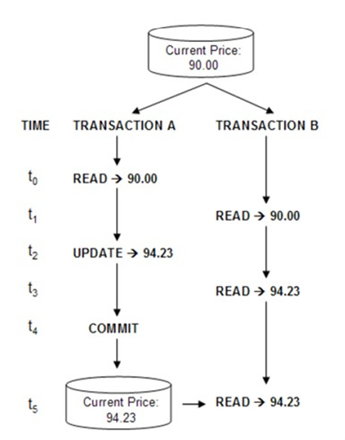
事务隔离性级别
未提交读
在t2时刻，事务A对数据库进行了一次更新操作，而它提交之前，事务B就可以在t3时刻观察到这种变化，读取到更新后的价格(94.23)；也就是说，事务A中的更新操作完全没有被隔离。如果事务A因为异常回滚，那么事务B中读取的数据就是脏数据。这一隔离级别违反了最基本的ACID特性，因此很多数据库都不支持(包括Oracle) 。

Slide 41
事务隔离性级别
已提交读。只允许读取已提交数据，但不要求可重复读。(当事务A更新某条数据时，不容许其他事务进行任何操作包括读取，但事务A读取时，其他事务可以进行读取、更新。)

Slide 42
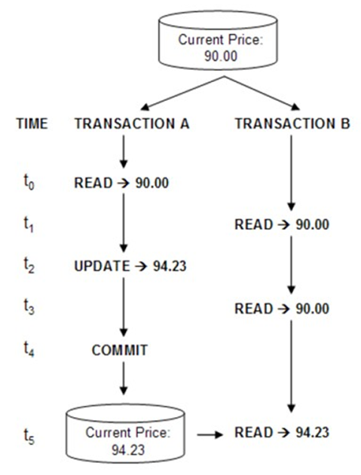
事务隔离性级别
已提交读
当事务A在t2时刻更新了价格(94.23)之后，事务B在t3时刻仍然看不到该更新，此时读取价格仍然是90.00。这是一种使用较多的隔离级别，它既允许了事务B获取数据(支持并发性)，同时又隐藏了其它事务(事务A)对该数据的更新，直到(事务A)提交的那一刻为止。几乎所有的数据库都支持“读已提交”的隔离级别，并且大部分将其作为默认的隔离级别。

Slide 43
事务隔离性级别
可重复读。只允许读取已提交数据，而且一个事务两次读取一个数据项期间，其他事务不得更新该数据，但是该事务不要求与其他事务可串行化。
例如：当一个事务在查找满足条件的数据时，它可能找到一个已提交事务插入的一些数据，但是可能找不到该事务插入的其他数据

Slide 44
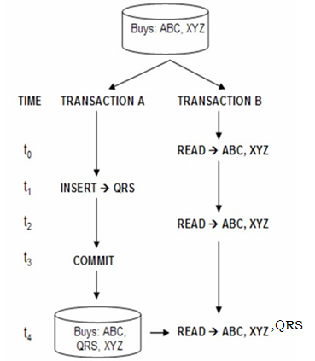
事务隔离性级别
可重复读
尽管在事务B执行期间，事务A插入了一条数据(QRS)，但是在事务B在t2时刻查询所得的结果依然和t0时刻一样(不包含QRS)，即使到了t4时刻，事务A已经提交了也是如此(这一点不同于“读已提交”) 。只有在事务B也提交了，它才会看见事务A对数据库所作的修改。值得注意的是，该隔离级别下，会在被查询或修改的数据上加上读写锁，因此任何想要修改该数据的其它事务会等待(或失败)，直到“可重复读”的事务提交为止。
也有的资料认为能够出现幻影现象

Slide 45
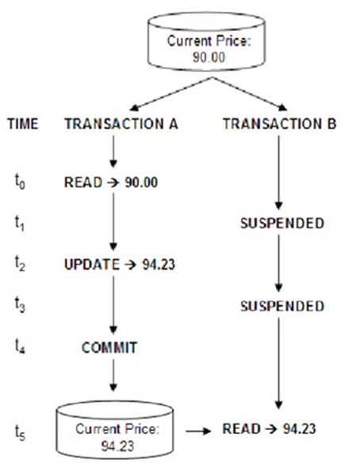
事务隔离性级别
可串行化
保证可串行化调度
在该隔离级别下，所有同时到达的事务将会“排队进入”，保证每次只允许一个事务操作数据。使用“串行化”的隔离级别，应用的并发性明显下降，而数据完整性则显著提高。

Slide 46
隔离性与读取现象
隔离级别与读取现象
隔离级别 | 肮脏读取 | 不可重复读取 | 幻影读取
未提交读 | 可能发生 | 可能发生 | 可能发生
已提交读 | - | 可能发生 | 可能发生
可重复读 | - | - | 可能发生
可串行化 | - | - | -

Slide 47
隔离级别实现
封锁
两阶段封锁：一种可以保证可串行化的技术
时间戳
为每个事务和每个数据项均分配时间戳，通过时间戳确定事务应该执行还是回滚
多版本和快照隔离
多版本：维护数据项的多个版本，允许事务读取数据项的旧版本
快照隔离：每个事务开始时拥有自己的数据库版本或者快照

Slide 48
事务的SQL语句表示
E.g., Transaction 1: select ID, name from instructor where salary > 90000
E.g., Transaction 2: insert into instructor values ('11111', 'James', 'Marketing', 100000)
Suppose
T1 starts, finds tuples salary > 90000 using index and locks them
And then T2 executes.
Do T1 and T2 conflict? Does tuple level locking detect the conflict?
Instance of the phantom phenomenon
Also consider T3 below, with Wu’s salary = 90000 update instructor set salary = salary * 1.1 where name = 'Wu’
Key idea: Detect “predicate” conflicts, and use some form of “predicate locking”
谓词锁经常使用索引节点上的锁实现

